Slide 1

Presentert av:
Inger Johanne Walsvik Berge, spesialsykepleier i rus • Tor Larsen kommunepsykolog og leder
Høyanger kommune
Vestland fylke – Ytre Sogn

Slide 2

Hvem er vi?
Om tjenesten
Tor Larsen
Kommunal psykiatritjeneste for voksne (18+)
TL
Kommunepsykolog og leder av psykisk helseteam
Oppsøkende og hjemmebasert tjeneste og medisinhåndtering og LAR
Inger Johanne Walsvik Berge
Eget tilpasset aktivitetstilbud – recoveryorientet
IJ
Spesialsykepleier i rus - psykisk helseteam
Samarbeid med fastlege, DPS og spesialisthelsetjeneste
Korttidsterapi og strukturerte kognitive terapiforløp
+ 4 kollegaer i teamet
5 sykepleiere 4,3 årsverk
Herav 4 spesialsykepleier
+ 1 psykolog 1 årsverk
Koordinerte og individuelt tilpassede tjenester

Slide 3
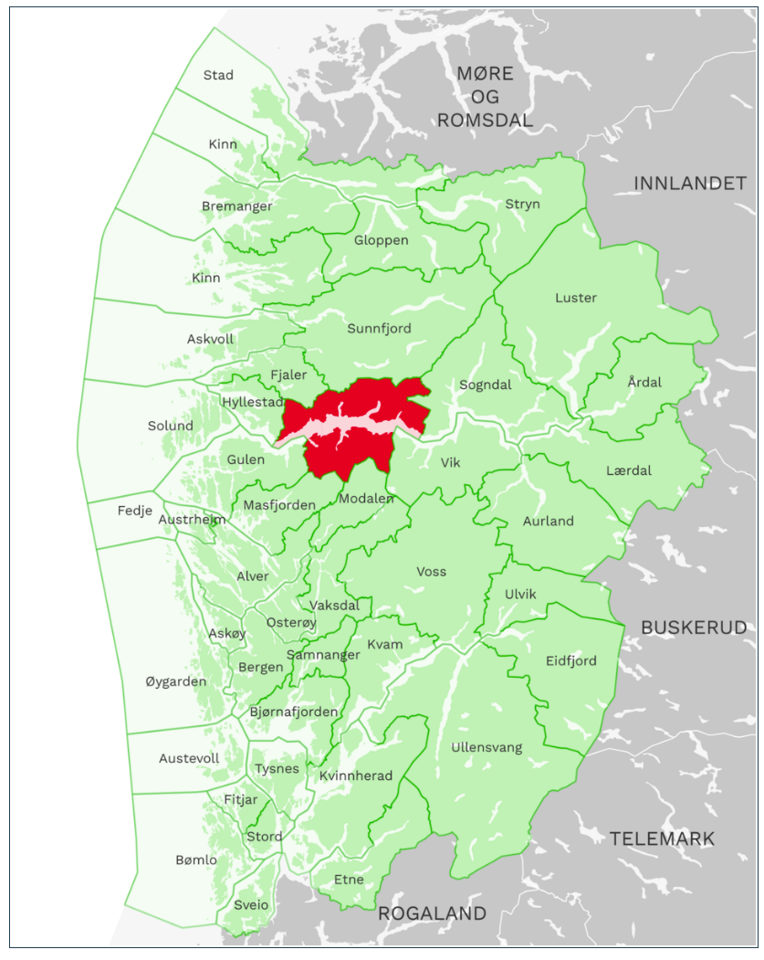
Høyanger kommune – Geografi og demografi
Befolkning
~3 900
innbyggere
Areal
~1 003
km² – stor og langstrakt
Kommunesenter
Høyanger
Lavik - Vadheim - Nessane· Bjordal
Beliggenhet
Vestland
Ytre Sognefjord
Kilde: SSB / Høyanger kommune

Slide 4
Brukergruppen – Pasientoversikt
Pasienter totalt
~120
kartlagt i Brukerplan
ROP-pasienter
24
Rus og psykisk lidelse
LAR-pasienter
8
Legemiddelassistert rehabilitering
Data fra Brukerplan-undersøkelse • HF = Helsedirektoratets pakkeforløp

Slide 5






Hva får vi til?
Tett på pasientene
Kjenner dem «godt» – sterke relasjoner skaper trygghet og tillit
Tilgjengelig mandag–fredag (dagstid)
Forutsigbar og pålitelig tilgjengelighet – vi er til å stole på
Tidlig inn med tiltak
Ser raskt når det «skjærer seg» – høyere omsorgsnivå enn det mange pasienter er vant til fra by-tjenester
Individuell tilpasning
Tar utgangspunkt i den enkeltes særegne situasjon, ressurser og behov – bl.a. gjennom spisset tilrettelagt aktivitetstilbud
Nærhet til samarbeidspartnere
Godt samarbeid med NAV, legekontor, bedrifter/skole og barnevern. – skaper sømløst forløp for pasientene
Langt kjentskap til kollegaer i LAR-Førde
Små forhold og stabile personalgruppe i både Førde og kommunen medfører et godt kjennskap til hverandre.

Slide 6
Utfordringsbildet 1 – Uklar rolle: ansvar uten myndighet
Vi har ansvar for…
Utfordringer
Klinisk observasjon og oppfølging av pasientene
Vi har ikke myndighet til å intervenere ved mistanke om skadelig sidemisbruk:
Rolle og fagkonflikt forbundet med - pas-autonomi og helsetjenstens behov for informasjon om rusmiddelinntak og forsvarlig medikamentadministrasjon.
Forsvarlig administrering av medisin, herunder utdeling av LAR medisin og A- og B preparater
Forsvarlig medisinering når det blir «ord mot ord»
Vi blir kasteballer mellom fastlegekontor og LAR-lege
Rapportere kjent sidemisbruk til LAR
Tidlig intervensjon ved krise eller endring
Samhandlingsproblematikk før, under og etter innleggelse: Gjør det vanskelig å drive kommunal rusbehandling etter gjeldende retningslinjer
Konsekvens: Pasienter kan ikke være ærlige om sidemisbruk → systematisk tillitsbrudd og suboptimal behandling
Vi står i et dilemma mellom faglig forsvarlighet og pasientens autonomi

Slide 7

Utfordringsbildet 2 – Dårlig kommunikasjon og rolleuklarhet
Mellomledd og sekretærfunksjon
Vanskelig å nå personell i LAR
Vi fungerer som sekretær mellom LAR Førde og egne pasienter – en rolle som ikke bør tilligge kommunen. Tjenesten blir «impotent».
Samarbeidet er personavhengig. Store avstandar, ulike ansvarsområder og lite tilgjengelighet gjør det vanskelig å få tak i rett person til rett tid.
Særlig sårbart i ferietid og rundt høytider
Utleveringsintervaller og rustesting
Ansvarsgrupper og rolleuklarhet
LAR endrer utleveringsintervaller uten avklaring med tjenesten når pasienten ønsker det. Lite rustesting gir «ord mot ord»-situasjoner – vanskelig å sikre forsvarlig medikamenthsåndtering.
LAR-ansvarsgrupper oppleves ofte som proforma og bør eies av dem med det formelle ansvaret. Lite rehabiliteringsfokus, stort fokus på medisin, lite konsekvens mellom avtaler og handling. Uklare roller.
“Tjenesten blir impotent – vi sitter med ansvar vi ikke kan svare for”

Slide 8

Utfordringsbildet 3 – Dårlig samhandling og manglende kompetanse på pasientgruppen
Innleggelsesredsel
Somatikk tar ikke kontakt
LAR- og pasienter med alvorlig rusproblematikk er redde for somatisk innleggelse – med gode grunner: risiko for doseendringer, mangelfull smertelindring under inngrep og feil dosering ved utskriving.
På tross av direkte oppfordringer fra helseteamet tar somatiske avdelinger sjelden kontakt med LAR/rusbehandler for råd om adekvat behandling.
Generelt dårligere oppfølging
Terminale og alvorlig syke
Pasientgruppen får generelt dårligere oppfølging både i første- og andrelinjetjenesten. Stigmatisering påvirker kvaliteten på behandlingen de mottar.
Særlig problematisk for alvorlig syke og terminale pasienter, f.eks. LAR-pasienter med cancer som trenger smertepumpe. Faller mellom faglige stoler.
Samhandling mellom somatiske avdelinger og LAR fremstår mangelfull – pasientgruppen er dårlig forstått i somatikken

Slide 9




Hva ønsker vi mer av? – Tanker om veien videre
Samhandling og kompetanse
Ambulant team og IPS
Felles kurs og fagmøter med spesialisthelsetjenesten
Ambulant oppsøkende behandlingsteam etter funksjonsnivå
Mer systemarbeid – med og uten pasienter; klar rolle- og ansvarsfordeling
IPS arbeid som del av behandling, med tilstedeværelse I kommunene
Økonomi og bolig
Rehabilitering og oppsøkende
Tungbruksbosteder – økonomisk støtte til etablering
Mer fokus fra helseforetak på rehabilitering, og det hele mennesket
Kompensasjon for faktisk arbeid utført av kommunen på vegne av LAR
Mer fokus og initiativ fra NAV på rehabilitering
Mer samhandling mellom kommuner og spesialisthelsetjeneste • IPS = Individual Placement and Support

Slide 10

Takk for oss

